Slide 1
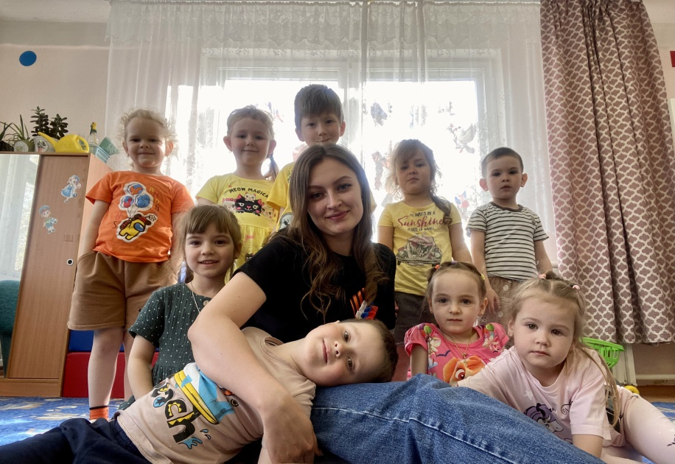
Отчёт по реализации проекта по здоровьесбережению во второй младшей группе «Здоровые дети» на 2024-2025 учебный год
Муниципальное бюджетное дошкольное образовательное учреждение «Детский сад №8 «Теремок» общеразвивающего вида с приоритетным осуществлением деятельности по художественно-эстетическому развитию детей»
Подготовила:
Н.А. Синявская
г. Шарыпово, гп. Дубинино, 2025

Slide 2
Паспорт проекта
Тип проекта | Творческий, информационно-исследовательский, познавательно-игровой
Место реализации | МБДОУ Детский сад №8 «Теремок»
Продолжительность, срок реализации | Долгосрочный (с октября 2024 по май 2025)
Форма реализации | Групповой
Участники проекта | Дети 2 младшей группы №9 «Цветик-Семицветик», воспитатели, родители
Возраст детей | 3-4 года
Объект исследования | Процесс оздоровления детей 2 младшей группы «Цветик-Семицветик»
Предмет исследования | Традиционные и нетрадиционные виды оздоровительной работы как наиболее эффективные средства оздоровления детей

Slide 3
Актуальность реализации проекта
Именно в младшем дошкольном возрасте очень важно воспитать у ребенка привычку к чистоте, аккуратности, порядку. В этом возрасте дети могут освоить все основные культурно-гигиенические навыки, научиться понимать их важность, легко, быстро и правильно их выполнять. В каждодневной деятельности у детей формируются культурно-гигиенические навыки, вырабатываются привычки и навыки личной гигиены: мытьё рук перед едой; умение детей быть всегда опрятными, замечать неполадки в своей одежде, самостоятельно или с помощью взрослых их устранять.
Современные стандарты образования призывают педагогов активно использовать в своей работе технологии по здоровьесбережению детей. Потребность в здоровом образе жизни необходимо формировать с раннего детства, когда организм пластичен и легко поддается воздействию окружающей среды. При профессиональном подходе к вопросам здоровьесбережения, у каждого ребенка укрепляется желание быть здоровым, вырасти красивым, сильным, активным, уметь обслужить и вести себя так, чтобы не причинить вреда себе и другим. С помощью взрослого ребенок осознает: для того, чтобы быть здоровым, нужно ежедневно выполнять физические упражнения, закаляться, соблюдать режим дня, есть здоровую пищу, следить за чистотой помещения, а также соблюдать правила личной гигиены.
В повседневной работе с детьми нужно стремиться к тому, чтобы выполнение простых правил личной гигиены стало для них интересным, а гигиенические навыки с возрастом только продолжали совершенствоваться. Нужно побуждать детей осмысленно пользоваться предметами индивидуального назначения: расческой, полотенцем, носовым платком. Таким образом, одна из главных задач в разработке данного проекта заключается в формировании у детей навыков здорового образа жизни, развитии культурно-гигиенических навыков, т.к. это – первый шаг в приобщении дошкольников к культуре здоровья, а родителям выработать собственные жизненные ориентиры в выборе здорового образа жизни.

Slide 4
Цель и задачи проекта

Slide 5
Мероприятия проекта
Работа с детьми | Работа с родителями
1. Утренняя гимнастика - ежедневно 2. Профилактическая гимнастика (дыхательная, улучшение осанки, плоскостопия, зрения) - ежедневно 3. Бодрящая гимнастика после дневного сна, дорожка здоровья - ежедневно 4. Воздушное контрастное закаливание - ежедневно 5. Прогулки и подвижные игры на свежем воздухе - ежедневно
1. Беседа с детьми 1 «Как я буду заботиться о своем здоровье»- д/и «Разложи по порядку» - Ноябрь | Анкетирование родителей «Растем здоровыми» Консультации для родителей «Профилактика гриппа», «Витамины» - Октябрь
2. Беседа с детьми 2 «Таблетки растут на грядке» д/и «Правила гигиены» д/и «Что такое хорошо, что такое плохо» - Декабрь | Памятки для родителей «О пользе прогулок», «Одежда детей в осенний период» - Ноябрь
3. Беседа с детьми 3 «Витамины я люблю – быть здоровым я хочу!» д/и «Азбука здоровья» - Январь | Консультации для родителей «Правильное питание», «Как одеть ребенка зимой?»- Декабрь
4. Беседа с детьми 4 «Микробы на ладошках» ОД по теме: «Каждый должен твердо знать: здоровье надо сохранять» Рассматривание иллюстраций «В здоровом теле – здоровый дух», репродукций, картин и др. – Февраль | Памятка для родителей «Обувь дошкольника и здоровье» - Январь
5. Беседа с детьми 5 «Здоровье и чистота» Игровая деятельность «Веселись, детвора!» д/и «Ты – моя частичка» - Март | «Физическое развитие дошкольников» - Февраль
Совместная продуктивная деятельность (рисование) «Мы выбираем здоровый образ жизни» - Март
6. Беседа с детьми 6 «Мои помощники» Игровая ситуация «Пейте, дети, молоко будете здоровы» д/и «Подбери картинки» - Апрель | «Режим дня как средство воспитания здорового ребенка», «Одежда детей в весенний период» - Март
7. Беседа с детьми 7 «Полезная и вредная пища». д/и «Полезные и вредные продукты» ОД по теме: «Я здоровье берегу - сам себе я помогу» - Май | «Пальчиковая гимнастика в детском саду. Почему проводится пальчиковая гимнастика в детском саду» Родительское собрание «Здоровый образ жизни – основа успешной жизнедеятельности» - Апрель
Участие в организации фотовыставки «Мы за здоровый образ жизни» - Май
 | Анкетирование «Что я знаю о здоровом образе жизни?» - Май

Slide 6





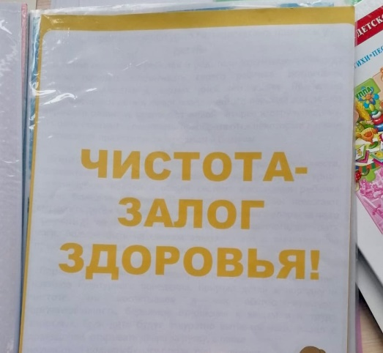




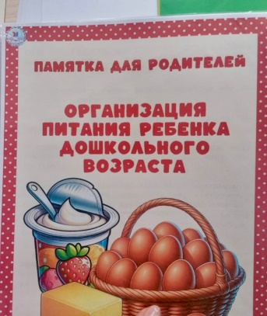
Консультации для родителей

Slide 7
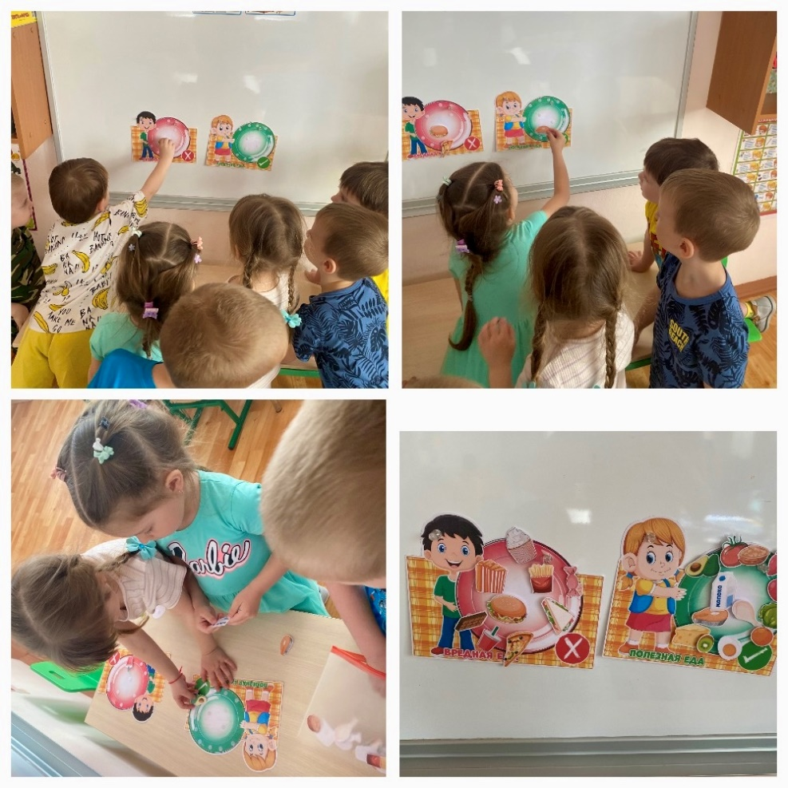
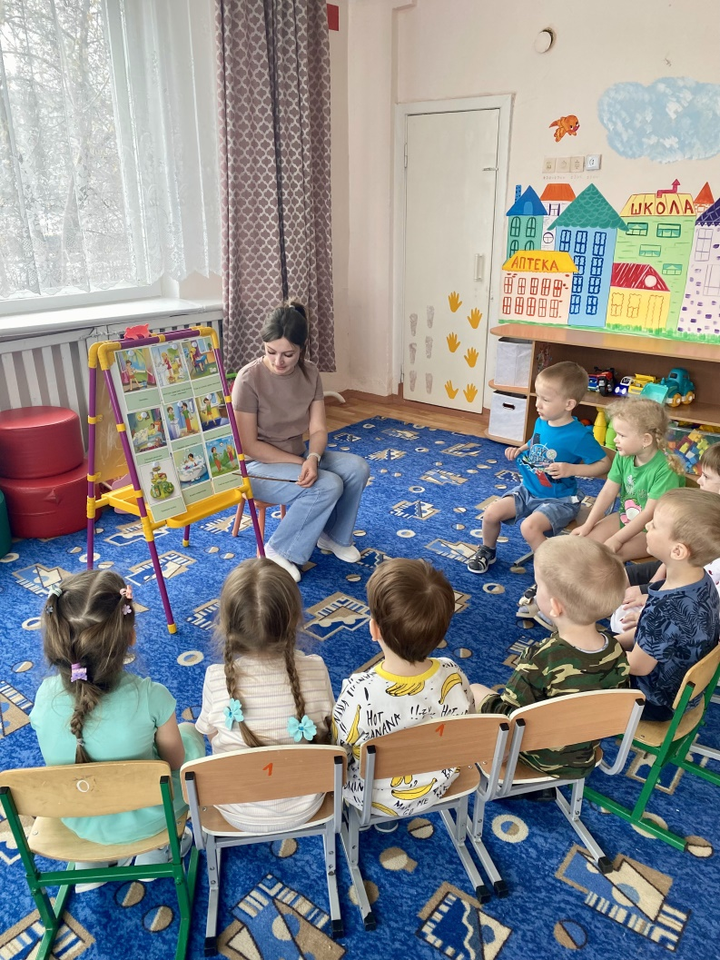
Образовательная деятельности и тематические беседы

Slide 8
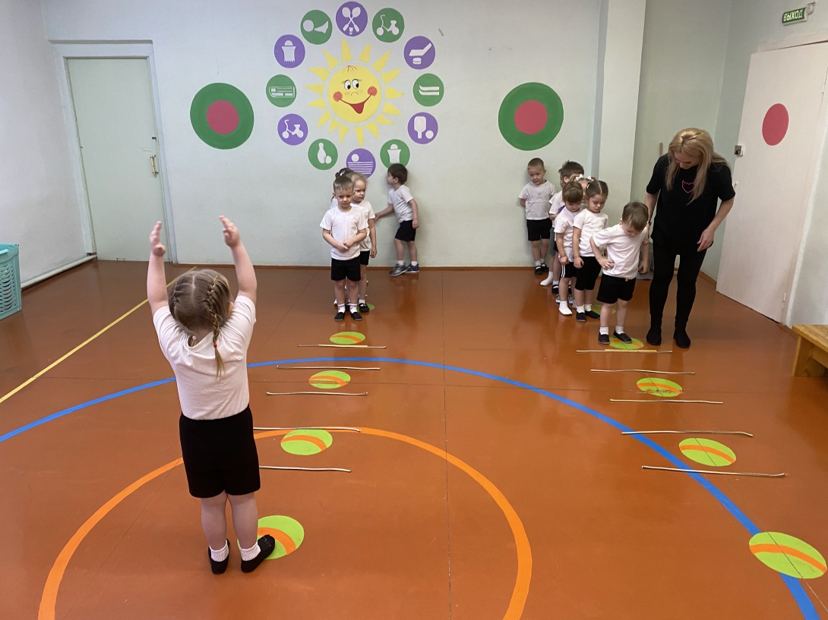
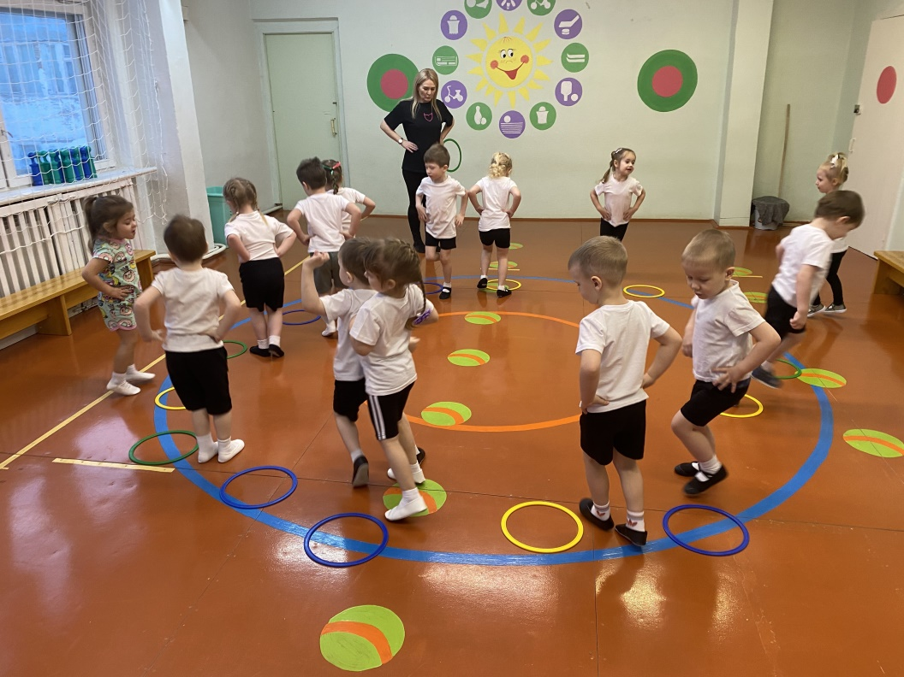
Физкультурные занятия

Slide 9
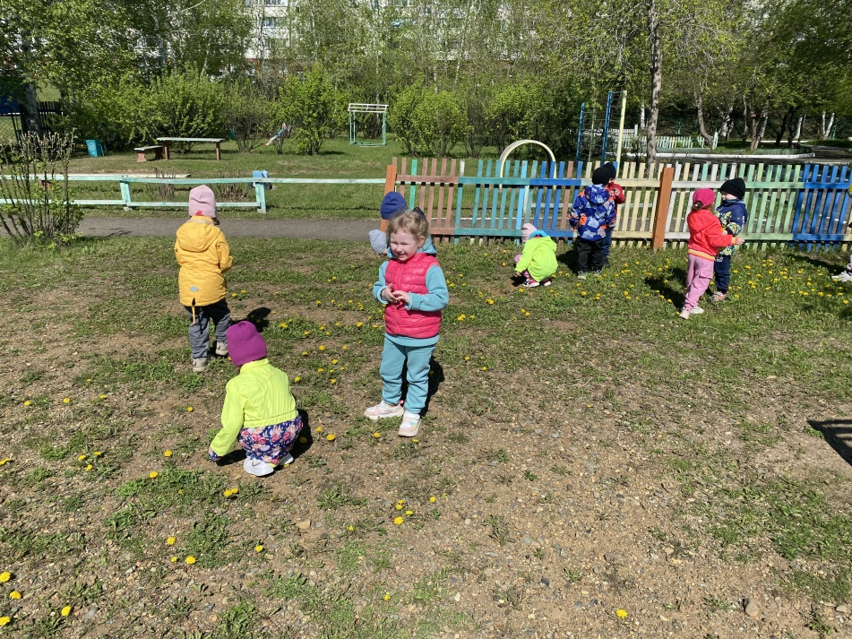
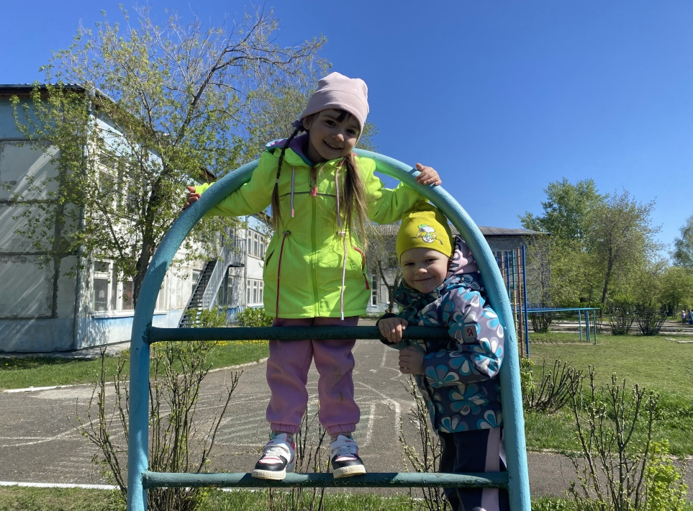
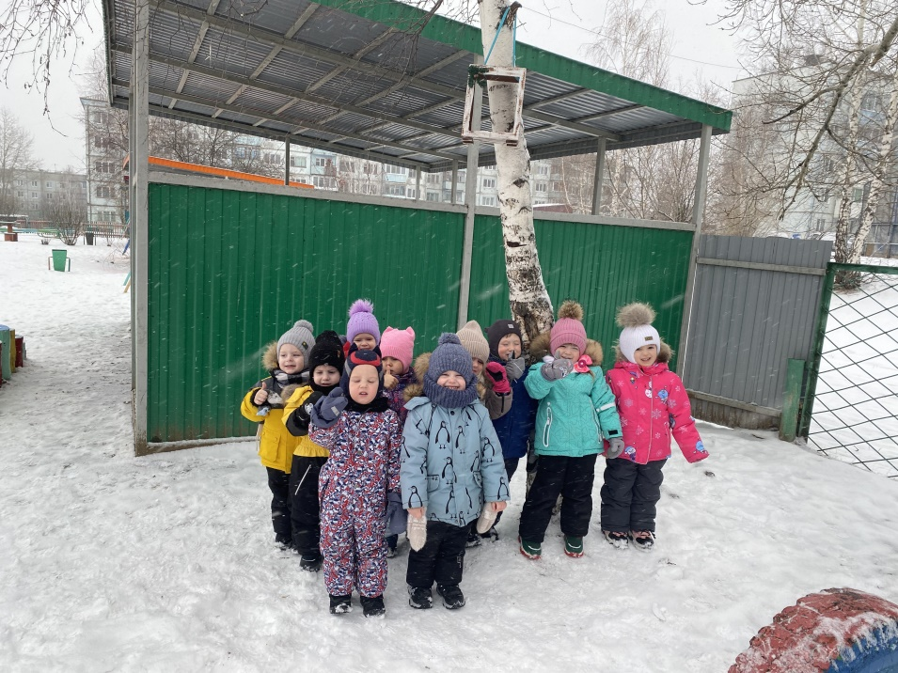
Прогулки на свежем воздухе

Slide 10
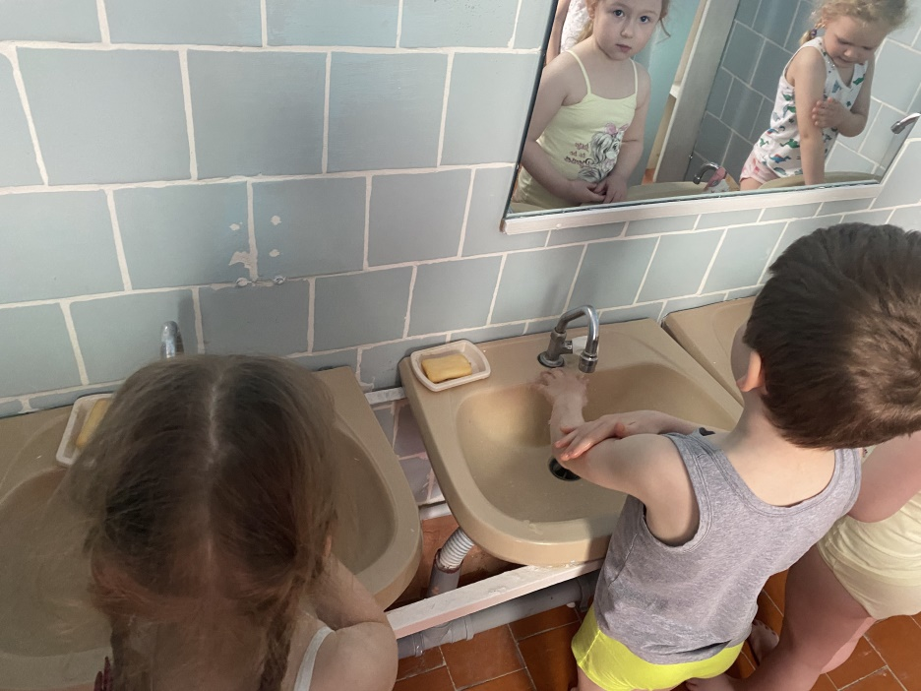
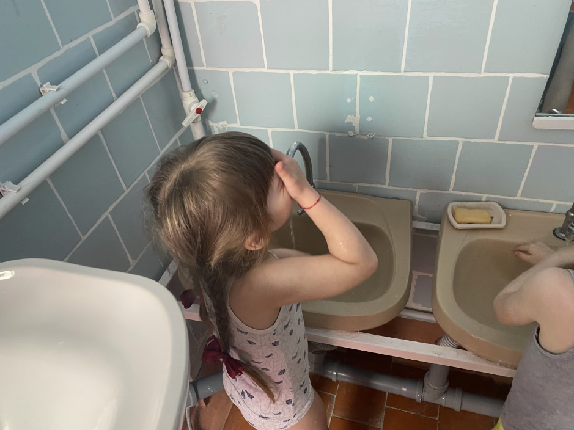
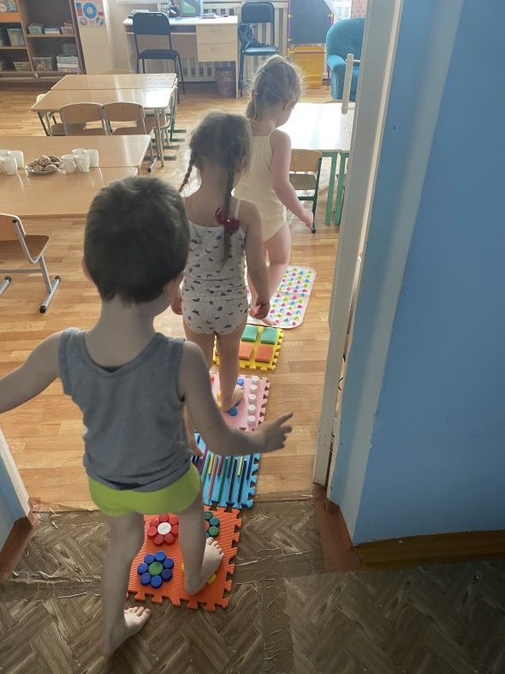
Закаливающие процедуры и ходьба по «дорожкам здоровья»

Slide 11
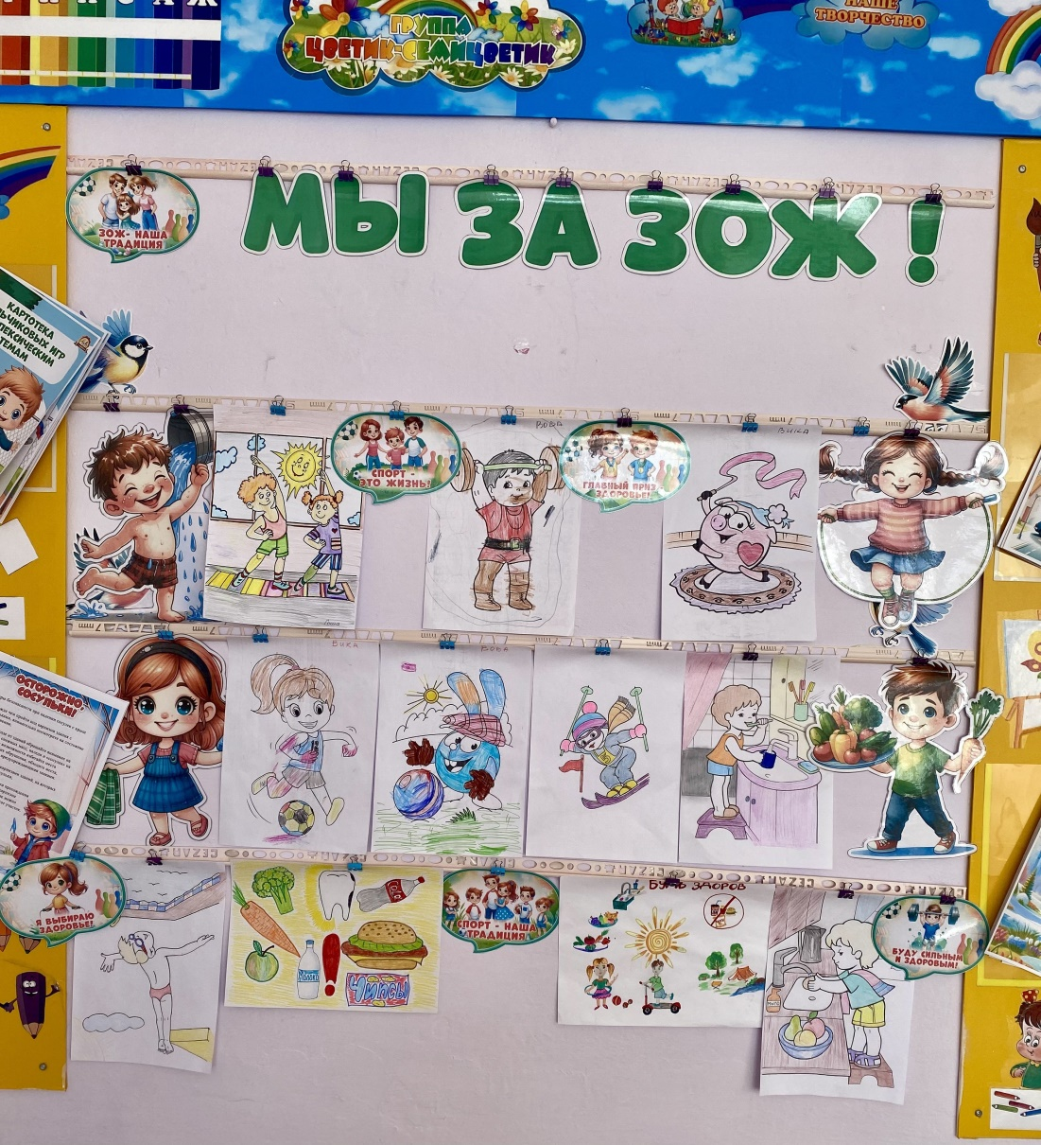
Совместная продуктивная деятельность с родителями

Slide 12
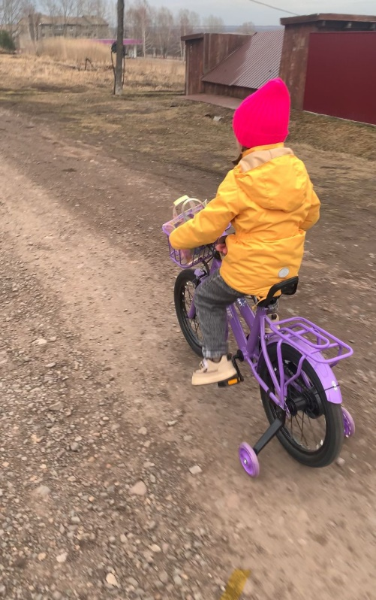
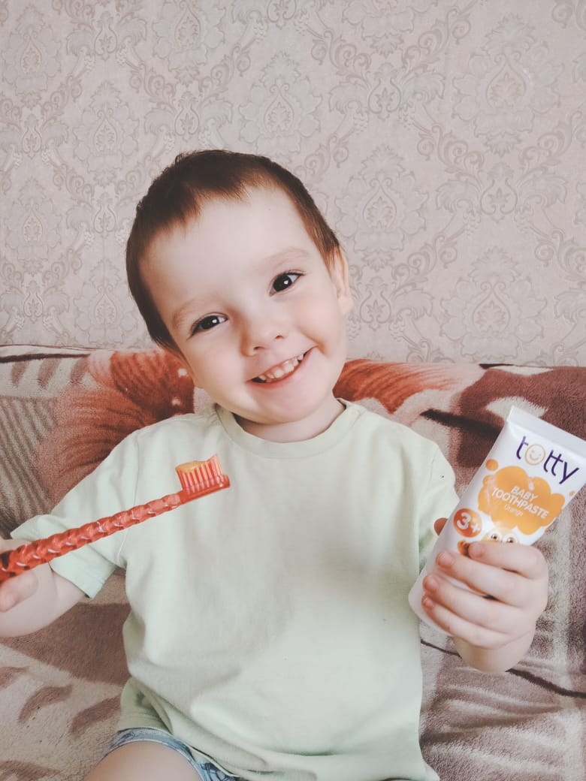
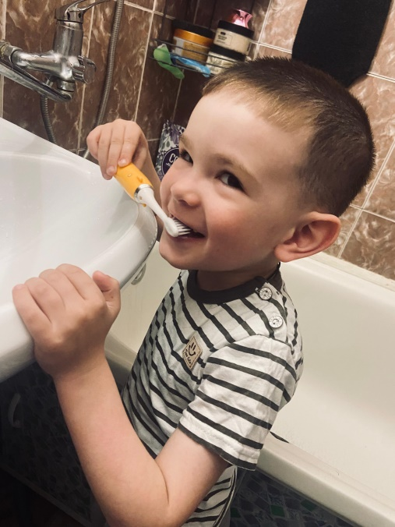
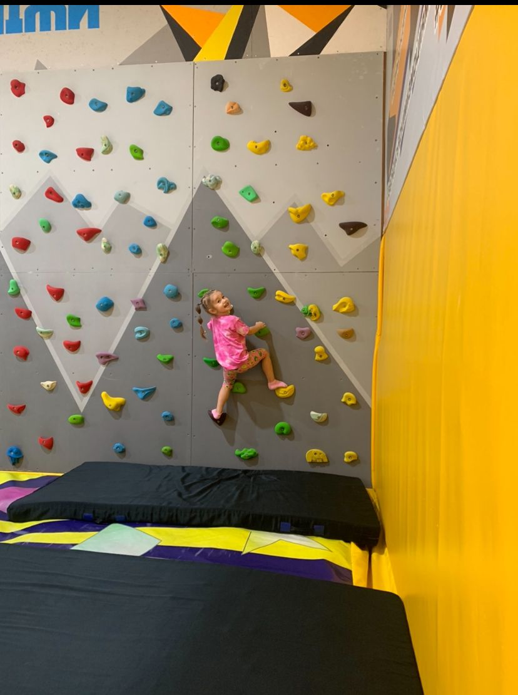
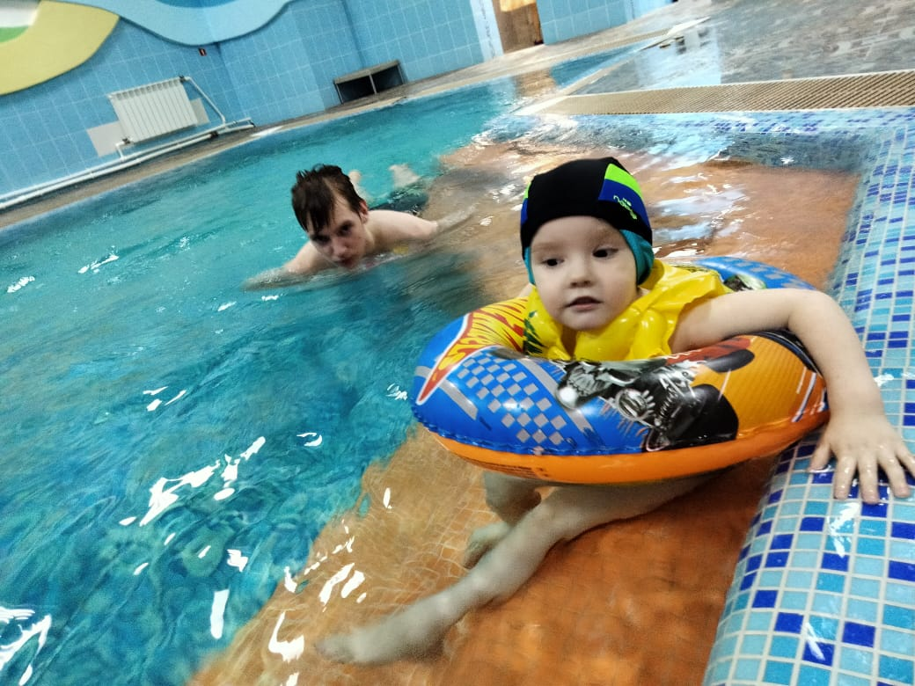
Здоровый образ жизни наших детей

Slide 13
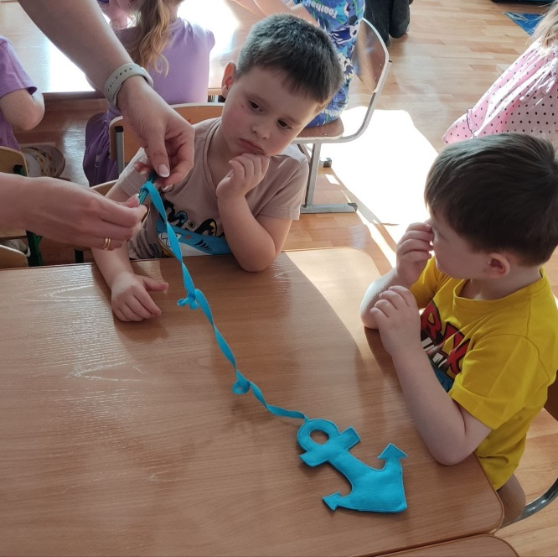
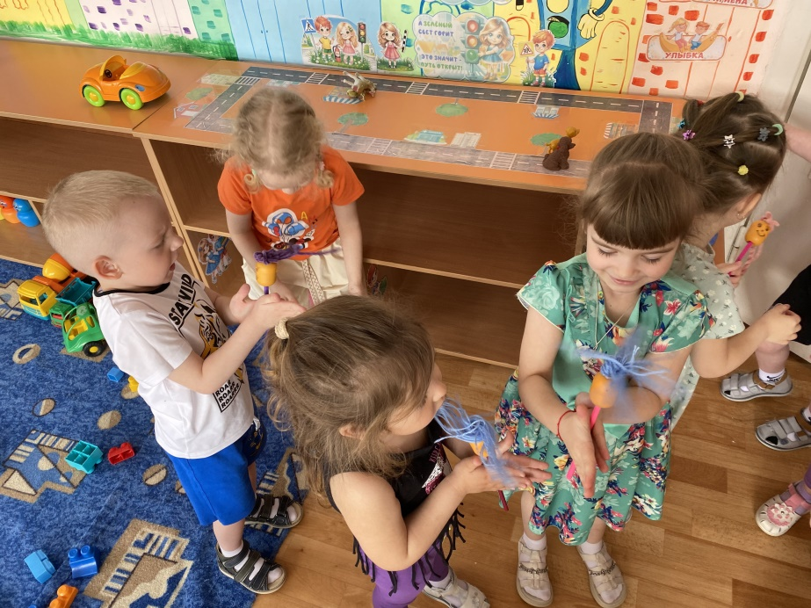
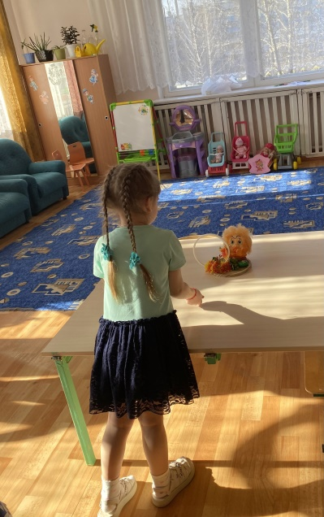
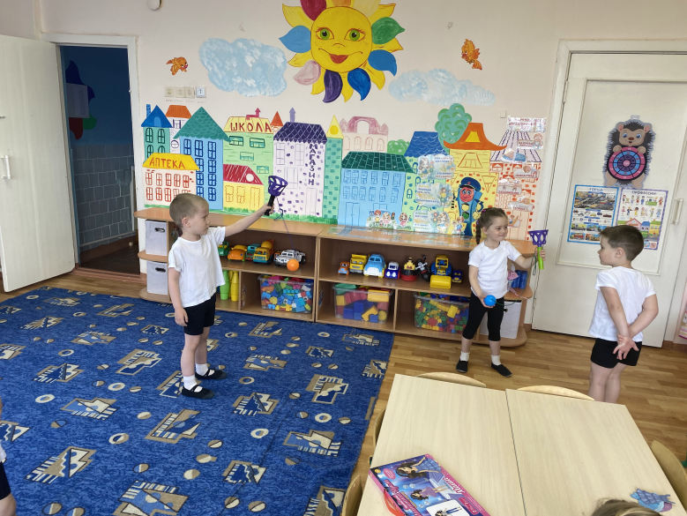
Игры с нетрадиционным оборудованием

Slide 14
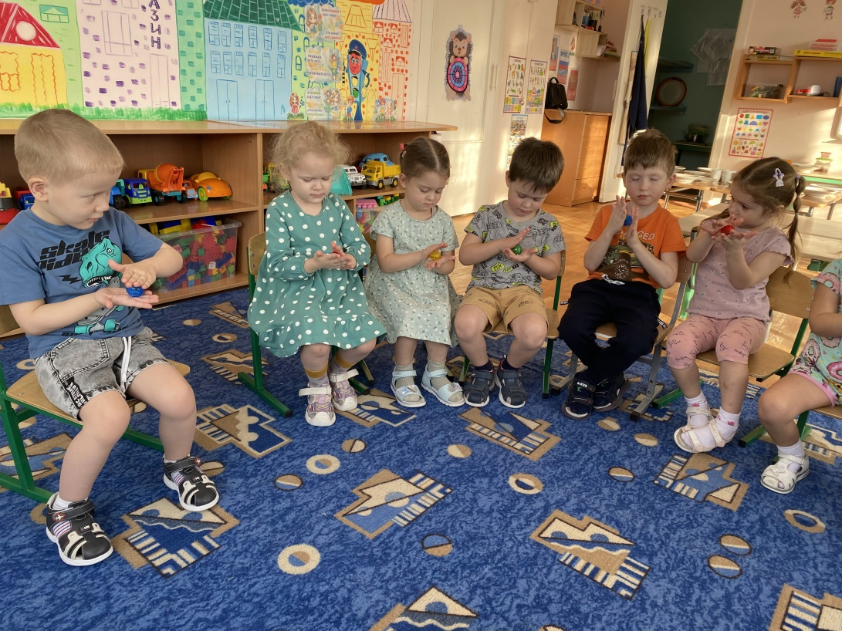
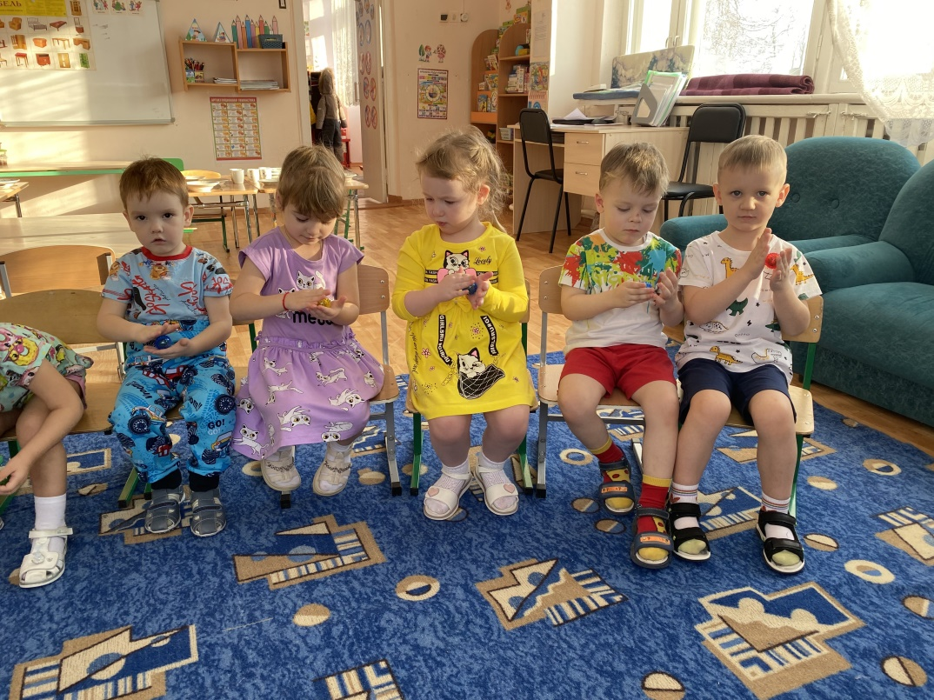
Самомассаж с мячика «Су-Джок»

Slide 15
Спасибо
за
внимание!

